Slide 1
深圳市安居集团
智能客服平台项目
专题沟通会
项目群管理办公室
2026年5月6日

Slide 2

目 录
1 项目群整体进度
2 子项目工作进展
3 问题及风险关注项

Slide 3
01 团队及节点概览
1-智能客服板块
待办回顾：
1-需求评估
根据需求规格说明书，约业务部门沟通，输出初步功能清单【需要和黄礼萍经理沟通】
2-各项目的前台中控能否接入400，包括各项目座机，及需要分析相关费用
技术上可接入客服平台进行管控（包括智能导航、弹屏客户信息、录音质检等）；当前调研数量为88台项目座机，需要进一步调研项目电话情况及业务使用方式，再根据需求制定技术方案后评估费用。
集成项目座机费用评估
一条咨询涉及AI调用、大模型调用费用0.5元
1. 硬件设备，2个接口：800元硬件费用*88路座机=70400元
2. ASR、TTS、NLP AI能力、大模型算力费用：
1台座机一年：一天20个电话咨询*0.5元*365天=3650元
88台座机一年：3650元*88=321200
3. 运维实施费用：待定

Slide 4
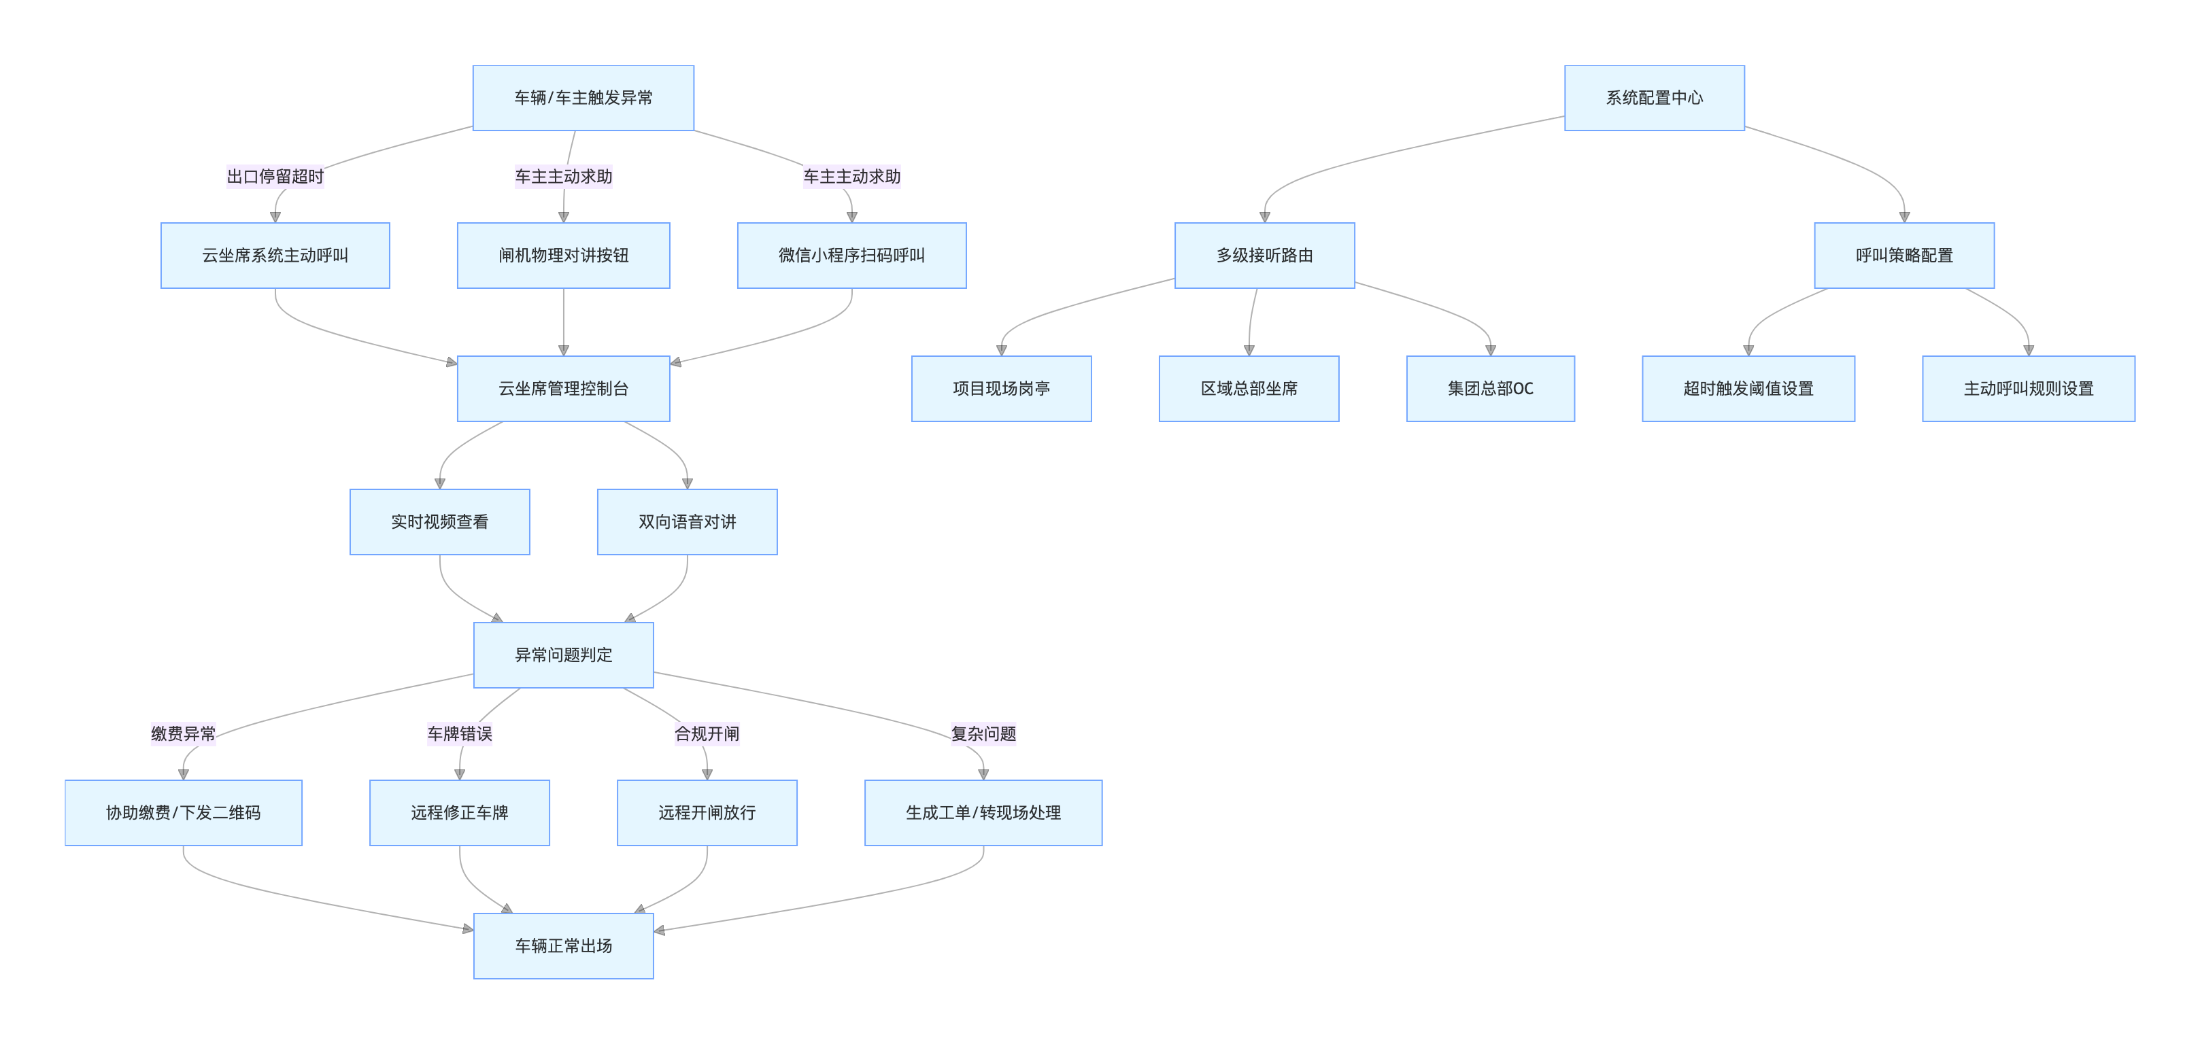
01 团队及节点概览
停车场语音开闸（云坐席）架构流程图
待办回顾：

Slide 5








01 团队及节点概览
智能客服集成停车场语音开闸（云坐席）评估
待办回顾：
⚠️ 核心结论：不建议直接接入
云坐席是强实时、现场操作型服务，400 为通用咨询型客服，场景与能力不匹配。接入会导致以下问题：①出口拥堵加剧（响应延迟）②客户投诉提升（体验下降）③运营管理问题（权责混乱）。
云坐席：现场指挥官 (强实时 / 操作型)
400客服：信息传递员 (通用型 / 流程化)
秒级响应 · 即时处置：车辆停留30 秒即易拥堵 / 投诉，需秒级响应、即时处置。
分钟级响应 · 流程处理：排队、转接、流转，响应慢，无法满足现场时效。
远程操控 · 权限闭环：实时视频/对讲，拥有开闸、计费修正等“技术专家”权限。
纯信息交互 · 无操作权：仅语音 / 文字，无车场操作权限、无闸机联动能力。
精准路由 · 专业匹配：按项目/区域/问题类型分配至熟悉现场的专属坐席。
统一排队 · 随机分配：统一呼入、随机分配，无法快速定位事发车场。
💡 最终建议
保留云坐席独立专线 专注实时、现场、操作型紧急服务，保障出口畅通。
不建议接入400通道 让400专注通用、咨询、流程型常规服务，互不干扰。
各司其职，避免“1+1<1”

Slide 6
01 团队及节点概览
待办回顾：
2-会员积分
1-需求评估
真需求、伪需求、新增需求
2026/04/08会议上沟通的伪需求，数营部/PMO梁总认为需再进行评估，这个在下次会议前需要与相关部门专题讨论后，上会沟通结果
2-碳积分板块内容探讨
3-核心用户缺失的优/劣势分析
4-评估上线时间
能否从2027年1月提前至APEC召开的2026年10月

Slide 7





01 团队及节点概览
各个业务模块缺少关键用户及核心负责人风险分析
待办回顾：
⚠️ 核心风险：需求确认困难、系统落地困难、项目延期风险、交付验收风险。
一、需求确认困难：需求无法统一，范围不清晰
二、进度延期风险：节点反复确认，进度严重滞后
问题：缺乏核心负责人，需求讨论无法统一，边界模糊，范围不清晰。
后果：需求清单和产品方案确定困难，各个业务部门无法统一，无法进入开发阶段。
问题：各关键节点需甲方确认，但无人负责，确认流程漫长甚至停滞。
后果：项目进度失控，原定交付周期无法实现。
三、系统落地困难：系统与实际业务脱节
四、验收风险：项目无法收尾
问题：无法获取真实业务流程和规则，各个业务口的落地使用场景不明确。
后果：上线后系统无法落地，不满足业务部门诉求，导致功能上线没业务部门使用和返工。
问题：验收标准无责任人确定，业务验收没人签字，功能是否满足业务、没人下结论。
后果：项目质量无法评估，项目长期“已完成未验收”，无法真正结束。
建议行动：甲方尽快明确各业务模块核心负责人及设立项目总统筹人，以规避上述不可逆的实施交付风险，加速项目推进。

Slide 8


01 团队及节点概览
优惠券、权益管理模式评估
待办回顾：
模式一：业务自主配置，中台统一展示
模式二：中台统一管理配置
核心逻辑
核心逻辑
业务系统自主配置权益和优惠券规则，中台仅负责提供统一的展示入口，并处理积分扣减等基础动作。
由中台统一接管，对会员、积分、权益及优惠券进行全生命周期的集中管理与配置分发。
核心优势
核心优势
业务侧灵活性极高，上线实施周期短；能够完美适配现有的存量业务系统，改造成本低。
实现统一的用户体验，数据闭环支撑精准营销；统一风控标准，有效降低整体运营成本。
潜在劣势
潜在劣势
数据分散难以统一运营，风控能力弱，长期运营维护成本较高；统一各系统已领取的券和核销存在挑战。
系统建设实施周期长、复杂度高，对业务侧的灵活调整有一定限制。

Slide 9

01 团队及节点概览
优惠券、权益管理模式评估
待办回顾：
全面实施模式二：中台统一管理与配置
阶段目标：一步到位，实现全生命周期统一管理
一步到位，实现会员、积分、权益、优惠券的全生命周期统一管理，构建数据闭环，支撑精细化运营。
关键任务：中心建设、规则统一与系统对接
1. 建设统一的会员中心、积分中心、权益中心和优惠券中心。
2. 制定统一的规则标准和数据规范，实施统一的风控策略。
3. 完成与各业务系统的接口对接和联调测试，制定上线计划和培训方案。

Slide 10




01 团队及节点概览
会员积分模块上线实施路线
待办回顾：
阶段一
准备阶段
（2026/4-2026/6）
阶段二
中台建设
（2026/6-2026/10）
阶段三
集成对接
（2026/10-2027/1）
阶段四
上线运营
（2027/1-2027/3）
🎯 核心目标
明确全业务线需求，建立统一的标准体系。
🛠️ 核心目标
构建技术底座，实现会员、权益等核心能力的中心化。
🔗 核心目标
打通各业务系统壁垒，实现数据与流程的互通。
🚀 核心目标
系统平稳上线，建立长效运营机制，持续迭代优化。
📝 关键任务
⚙️ 关键任务
🔌 关键任务
📈 关键任务
1. 调研各业务线权益需求
2. 制定会员等级与积分规则
3. 定义权益标准数据模型
1. 开发会员与积分中心
2. 开发权益与优惠券中心
3. 建设统一的兑换模块
1. 建设统一风控清结算模块
2. 输出标准API接口文档
3. 对接租赁/物业/商业系统
4. 全链路联调测试与验证
1. 制定计划并迁移存量数据
2. 组织全员培训与运营推广
3. 监控运行状态并快速迭代

Slide 11
01 团队及节点概览
待办回顾：
3-CDP
1-需求评估
真需求、伪需求、新增需求
2-CDP架构图集中讨论
针对孙总头脑风暴事宜的专项讨论，应该是专题会前需要开展
· 自动营销
客户提出问题后->自动识别->针对性给出建议、推小程序
目的：减少人为的营销、人为的运营
· 客户行为标签
客户标签：≥3次，做标签

Slide 12
01 团队及节点概览
智能客服集成设计架构图
待办回顾：
集成关系总览图：智能客服平台与各内部应用集成对接，与外部三方系统集成对接，以及数据流转。
面客渠道
手机APP
微信小程序
微信公众号
线上商城
嵌入前端应用
同步用户基础信息、会员信息、工单数据
同步用户行为信息
内部系统
资产主数据、工单数据、满意度数据(工单、租赁)
内部接口服务
埋点行为数据
前端入口
运营一体化系统
外部接口服务
外部集成
用户基础数据、用户标签
智能客服平台
埋点系统（友盟）
埋点数据
充电桩智能管理系统
用户充电记录
面客：智能客服服务（400、线上咨询）
兑换充电优惠
短信
短信运营服务
用户基础数据、工单、标签
智能标签
手动标签
会员和积分管理
（基于用户数据做规则配置、运营）
停车场统一管理系统
车辆信息、停车记录
客户数据管理
客户标签数据
营销（尘锋）
兑换停车优惠
用户基础数据
安馨汇、乐寓、好社区
用户行为数据、满意度数据
兑换权益优惠
异业合作平台
用户基础数据、用户标签、会员积分信息
储存层：用户基础数据、工单、标签、行为、满意度，
会员积分信息、清结算数据
用户基础数据、用户标签、会员积分信息
用户基础数据
客户数据变更，标签信息
资产主数据：组织数据(大区、项目等)、人员数据
用户基础数据：用户ID、姓名、手机号、租赁、同住人信息等
用户工单数据：维修、品质、客诉工单
会员积分信息：会员ID、等级、成长值、权益、积分数据及其他基础信息
用户行为包含：前端业务行为、积分兑换、参与活动等
企业微信客户运营管理平台

Slide 13





01 团队及节点概览
智能客服智能化应用场景头脑风暴
待办回顾：
旨在构建一套面向未来的智能客服系统，将其从传统被动应答工具，升级为集业务中枢、数据中枢、权益中枢于一体的核心平台。以用户咨询为天然流量入口，深度整合AI能力，实现对用户的全生命周期价值挖掘。
核心目标：服务模式升级
核心路径：千人千面体验
打通企业内部全业务数据，推动服务模式从“被动应答”向“主动服务 + 经营转化”的根本性跨越，实现服务即经营。
依托“一键身份识别”与“智能场景匹配”两大核心AI能力，为用户主动推送最合适的服务、权益与活动，打造个性化交互。
精准服务
精准营销
精准运营
基于意图识别，快速解决用户问题
基于画像数据，触达高潜业务机会
基于全链路反馈，持续优化服务流程

Slide 14



01 团队及节点概览
智能客服智能化应用场景头脑风暴
待办回顾：
系统自动读取与整合
展示专属个性化欢迎语
01
基于登录账号、手机号等唯一标识，后台静默调用多系统API，自动聚合用户在各业务系统中的身份数据。
根据用户身份生成亲切问候，如：“王女士，您好！欢迎回家。”，瞬间拉近距离，提升归属感。
多维度身份智能判定
推送高频业务咨询入口
02
系统综合判定用户核心类型：业主、租户、潜在租客、商业会员、访客，为服务提供精准依据。
预判用户需求，置顶展示对应身份的高频服务，如业主的报修、缴费，访客的通行申请等，直达服务。
“无感”识别 极致体验
精准推送权益与活动
03
全程无需用户手动选择或输入，极大简化操作流程，实现服务“零门槛”，为后续个性化服务奠定坚实基础。
基于身份标签推送匹配的福利，如商业会员的专属折扣、租户的保洁优惠券，实现服务的主动触达。

Slide 15






01 团队及节点概览
智能客服智能化应用场景头脑风暴
待办回顾：
智能场景：业主专属推送
Hi，王女士 👋 欢迎回家
高频事项 · 一键直达
您的专属服务管家已上线，为您提供7x24小时贴心服务。有任何需求，随时为您响应。
查看工单进度
一键报修投诉
专属权益 · 实时推送
待办事项 · 强提醒
【停车优惠】本月停车费8折券，点击领取！
您有2条工单尚未办结/优惠即将过期，请及时查看，避免影响后续服务体验。
【家庭服务】签约年度保洁，立减200元！
点击查看详情 >

Slide 16





01 团队及节点概览
智能客服智能化应用场景头脑风暴
待办回顾：
智能场景：租户专属推送
专属智能助理
高频服务直达
“李先生，您好！XXX竭诚为您服务，有什么可以帮您？”
查询租约详情
在线报修服务
查看缴费记录
申请续租/退租
专属权益推荐
生活服务保障中心
【续租优惠】签约享首月租金9折，锁定长期居住更省心
极速响应 · 贴心服务
报修 / 投诉 / 建议 工单 24h 内极速反馈
【家政服务】新用户专享保洁5折券，轻松焕新居住环境

Slide 17



01 团队及节点概览
智能客服智能化应用场景头脑风暴
待办回顾：
体验优化：工单智能展示逻辑
01 / 自动检测
02 / 智能展示
03 / 核心价值
用户进入智能客服界面时，系统自动向后端查询用户工单信息，检测该用户是否存在未办结的工单记录。
● 有工单：置顶展示卡片，清晰呈现类型、状态、时限及“催办/评价”等关键操作。
● 无工单：保持顶部区域绝对简洁，避免无效信息干扰用户对话。
变“用户找信息”为“信息找用户”，极大降低查询成本与焦虑感，有效减少因进度未知引发的二次咨询，提升服务满意度。

Slide 18
01 团队及节点概览
新增需求分析：
序号 | 事项 | 事项描述 | 提出人 | 备注
1 | 需求边界 | 目前市场租赁、公共住房、城服，业务部门没有积分会员系统，对于会员积分无承接和落地能力 | 智能客服项目组 | 待回复
2 | 新增需求 | 【邻里互助业务】：租户可以在C端发布“互助任务”，其他租户B可以承接任务，然后可以给B发放积分等奖励 | 城服 | 新需求点，是否友邻社区规划
3 | 需求边界 | 工单进度提醒：客户工单，考虑通过短信或微信小程序推送工单受理、进度和办结信息，让客户及时了解处理情况。 | 集团住房中心、城服 | 是否在运营一体化规划
4 | 新增需求 | 客户「调查问卷功能」：系统具备问卷调查功能，可通过短信、APP 等方式发送问卷，定制常规问题，了解客户需求和画像。 | 集团住房中心 | 各个业务线承接，中台做数据汇集
5 | 需求边界 | 优惠券&权益：是在智能客服前端集成兑换入口，还是去各个业务部门现有系统兑换权益
6 | 新增需求 | 12345政府工单：政务内网工单需支持 Word 自动导入，并自动识别创建工单 | 集团住房中心 | 是否在运营一体化规划
7 | 新增需求 | 针对智能客服话务数据：做大屏数据承载，区分客服运营大屏与集团管理大屏 | 集团住房中心 | 新需求点
8 | 新增需求 | 智能客服：同住人咨询，支持一线客服通过同住人提供的业主的手机号/房屋信息，查询对应的工单数据，用户基础信息 | 集团住房中心 | 新需求点
8 | 需求边界 | 营销CRM 与商机管理 1. 租前商机全流程：意向咨询→带看→签约→到期续租提醒 2. 与租赁系统数据打通：签约状态自动同步、商机自动闭环 3. 到期提醒置：客户租约到期前自动提醒，支持提前运营触达 4. 业绩归属 ：明确首接、跟进、签约的业绩分配规则 5. 响应效率监控 ：商机响应时效、跟进频率、转化率等数据可视化 6. 渠道溯源 ：清晰记录客户来源渠道（广告、活动、400电话等） 运营与管理 1. 商机跟进监控：待跟进、超时未跟进、跟进完备率统计 2. 数据报表：管理层关注企微报表中的客户实时响应率、沟通率、活跃率等数据，用于运营决策。 3. 舆情监控：企微会话存档、敏感词预警、自动生成客诉工单 | 市场租赁运营事业部-营销 | 新需求点
Notes:
单击此处添加文本

Slide 19
01 团队及节点概览
项目团队
项目经理
原彦宇、李明江
智能客服（呼叫中心、线上客服等）
会员和积分管理
客户数据管理
项目负责人：彭凯文
项目负责人：吴甘霖
项目负责人：吴甘霖
产品经理：许杰、罗海
产品经理：兰勇
产品经理：兰勇

Slide 20
01 团队及节点概览
人员投入情况
智能客服项目启动会于2026年3月3日召开，截至上周五目前共累计24个工作日，具体人员驻场情况如下：
姓名 | 角色 | 上周人天 | 累计人天 | 其中3月人天 | 其中4月人天
原彦宇 | 项目经理 | 5 | 24 | 21 | 3
许杰 | 智能客服 项目经理 | 1 | 6 | 6 | 0
谢晖 | 会员/客户数据 项目经理 | 2 | 10 | 9 | 1
罗海 | 智能客服 产品经理 | 1 | 9 | 9 | 0
田凯 | 会员/客户数据 产品经理 | 5 | 17 | 14 | 3
赵亮 | 智能客服 项目经理 | 2 | 2 | 0 | 2
风险5：非长期驻场
风险4：人员投入风险
为亿迅公司团队长，驻场成员暂未办理入场，无法进场办公
除项目经理外，人员投入存在不确定性

Slide 21
01 团队及节点概览
项目关键节点
一级 | 二级 | 三级 | 计划开始时间 | 计划结束时间 | 耗时 | 计划开始周 | 计划结束周 | 实际开始时间 | 实际结束时间
项目启动 | / | / | 2026年3月4日 | 2026年3月13日 | 1周 | W0 | W1 | 2026年3月4日 | 2026年3月13日
需求调研 | / | / | 2026年3月16日 | 2026年6月5日 | 8周 | W2 | W13 | 2026年3月13日 | 进行中
 | 调研 | 现有系统调研 | 2026年3月16日 | 2026年4月10日 |  | W2 | W5
 |  | 业务调研 | 2026年3月16日 | 2026年4月10日 |  | W2 | W5
 |  | 供应商调研 | 2026年4月6日 | 2026年4月17日 |  | W5 | W6
 |  | 管理层访谈 | 2026年5月6日 | 2026年5月15日 |  | W9 | W10
 | 阶段梳理 | 需求梳理 | 2026年5月6日 | 2026年5月22日 |  | W9 | W11
 | 流程图 | 梳理 | 2026年5月11日 | 2026年5月29日 |  | W10 | W12
 |  | 确认 | 2026年5月25日 | 2026年6月5日 |  | W12 | W13
蓝图设计 | / | / | 2026年5月25日 | 2026年7月17日 | 8周 | W12 | W19
开发 | 一阶段 |  | 2026年6月1日 | 2026年10月16日 | 20周 | W13 | W32
 | 二阶段 |  | 2026年9月14日 | 2027年2月26日 | 22周 | W28 | W49
交付 | / | / | 2027年2月22日 | 2027年4月2日 | 6周 | W49 | W54

Slide 22
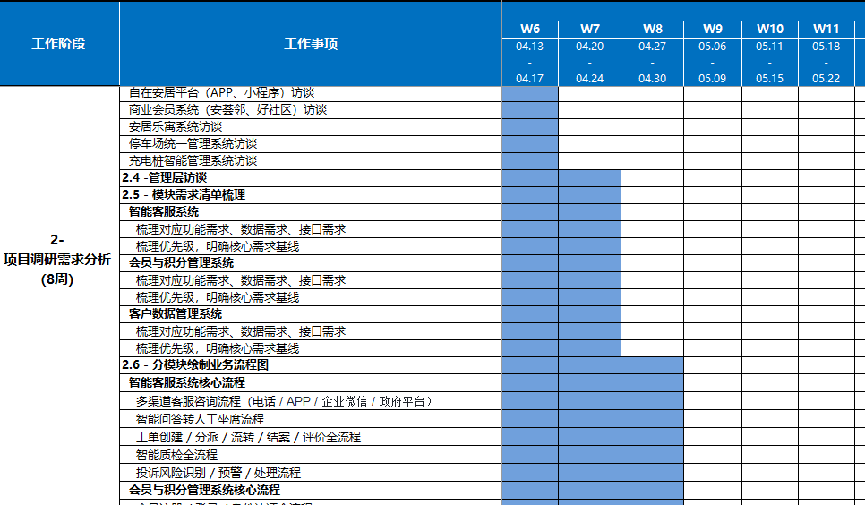
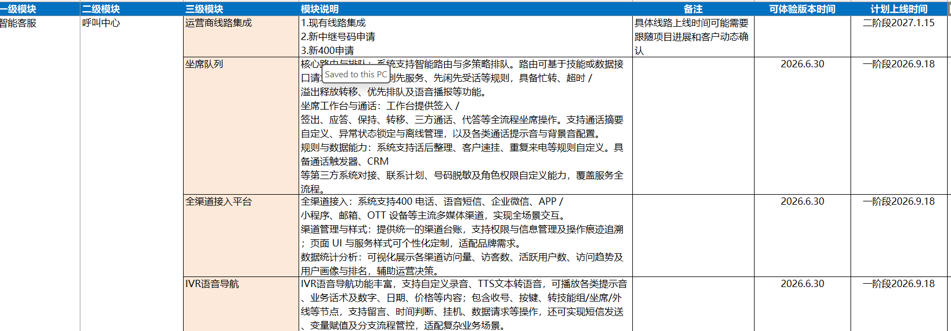
01 团队及节点概览
项目关键节点：项目启动阶段已完成各类计划的撰写，按计划推进
一级 | 二级 | 三级 | 计划开始时间 | 计划结束时间 | 耗时 | 计划开始周 | 计划结束周 | 实际开始时间 | 实际结束时间
项目启动 | / | / | 2026年3月4日 | 2026年3月13日 | 1周 | W0 | W1 | 2026年3月4日 | 已完成
开展内容
一级 | 工作进展
项目启动 | 完成《项目整体计划》 完成《上线计划》 编写《调研计划》（持续更新）

Slide 23
01 团队及节点概览
需求调研：已开展27场访谈（27/40场），目前进度67%；需求确认17份
一级 | 二级 | 三级 | 计划开始时间 | 计划结束时间 | 耗时 | 计划开始周 | 计划结束周 | 实际开始时间 | 实际结束时间
项目启动 | / | / | 2026年3月4日 | 2026年3月13日 | 1周 | W0 | W1 | 2026年3月4日 | 已完成
需求调研 | / | / | 2026年3月16日 | 2026年5月9日 | 8周 | W2 | W9 | 2026年3月13日 | 进行中
开展内容
场次 | 访谈时间 |  | 部门 | 访谈人 | 访谈完成情况 | 访谈纪要完成情况 | 线下确认情况 | 发邮件情况 | 确认情况
1 | 3月13日 周五 | 9:30 | 数营部-数据中台 | 刘薇 | 2026-03-13 | 2026-03-13 | 已确认 | 已发出 | 确认
2 | 3月16日 周一 | 15:00 | 城服-友邻社区 | 温雨龙 | 2026-03-16 | 2026-03-17 | 已确认 | 已发出 | 确认
3 | 3月16日 周二 | 10:00 | 数营部-商业运营系统 | 胡英俊 | 2026-03-17 | 2026-03-17 | 已确认 | 已发出 | 确认
4 | 3月17日 周三 | 14:30 | 城服-400 | 黄礼萍 | 2026-03-17 | 2026-03-18 | 已确认 | 已发出 | 确认
5 | 3月18日 周三 | 14:30 | 城服-多经 | 沈芾（电商）、何佳霓（电商）、申华伟（充电桩）、梁嫚珊（点位）、罗成伟 | 2026-03-18 | 2026-03-18 | 已确认 | 已发出 | 确认
6 | 3月19日 周四 | 16:30 | 市场部-房源运营 | 舒锐 | 2026-03-19 | 2026-03-19 | 已确认 | 已发出 | 确认
7 | 3月20日 周五 | 14:30 | 安技部-会员与积分 | 陈修华、王恪然 | 2026-03-20 | 2026-03-20 | 已确认 | 已发出 | 确认
8 | 3月23日 周一 | 9:30 | 住房部 | 陈俊盛 | 2026-03-23 | 2026-03-23 | 已确认 | 已发出 | 确认
9 | 3月23日 周一 | 14:30 | 商业部-会员 | 张培连 | 2026-03-23 | 2026-03-23 | 已确认 | 已发出 | 确认
10 | 3月23日 周一 | 16:30 | 城服-维修 | 韩钟锐 | 2026-03-23 | 2026-03-23 | 已确认 | 已发出 | 确认
11 | 3月24日 周二 | 9:30 | 城服-工单 | 雷奇平 | 2026-03-24 | 2026-03-24 | 已确认 | 已发出 | 确认

Slide 24
01 团队及节点概览
需求调研：已开展27场访谈（27/40场），目前进度67%；需求确认17份
一级 | 二级 | 三级 | 计划开始时间 | 计划结束时间 | 耗时 | 计划开始周 | 计划结束周 | 实际开始时间 | 实际结束时间
项目启动 | / | / | 2026年3月4日 | 2026年3月13日 | 1周 | W0 | W1 | 2026年3月4日 | 已完成
需求调研 | / | / | 2026年3月16日 | 2026年5月9日 | 6周 | W2 | W9 | 2026年3月13日 | 进行中
开展内容
场次 | 访谈时间 |  | 部门 | 访谈人 | 访谈完成情况 | 访谈纪要完成情况 | 线下确认情况 | 发邮件情况 | 确认情况
12 | 3月25日 周三 | 9:30 | 乐寓公司 | 连正一、易飞虎 | 2026-03-25 | 已完成 | 已确认 | 已发出 | 确认
13 | 3月25日 周三 | 14:30 | 综合部 | 李振、梁柳 | 2026-03-26 | 已完成 | 已确认 | 已发出 | 确认
14 | 3月26日 周四 | 9:30 | 城服 | 翟冲飞、史文凯、申华伟 | 2026-03-26 | 已完成 | 待确认 | 待发出 | 待确认
15 | 3月26日 周四 | 15:00 | 财务部 | 吴伟光 | 2026-03-26 | 已完成 | 待确认 | 待发出 | 待确认
16 | 3月26日 周四 | 16:30 | 外部供应商 | 李亚彬、唐本熹、唐欢 | 2026-03-26 | 已完成 | 已确认 | 待发出 | 待确认
17 | 3月27日 周五 | 14:30 | 市场部 | 黄聪 | 2026-03-27 | 已完成 | 已确认 | 已发出 | 确认
18 | 3月27日 周五 | 16:30 | 安技部 | 贺虎、张重文 | 2026-03-27 | 已完成 | / | / | /
19 | 3月30日 周一 | 9:30 | 商业部 | 欧永超 | 2026-03-30 | 已完成 | 待确认 | 待发出 | 待确认
20 | 3月30日 周一 | 14:30 | 城服 | 彭勃、彭尘 | 2026-03-30 | 已完成 | 已确认 | 待发出 | 待确认
21 | 4月1日 周三 | 9:30 | 集团-住房部 | 王福星、刘威、刘敏 | 2026-04-01 | 已完成 | 待确认 | 待发出 | 待确认
22 | 4月1日 周三 | 14:30 | 集团-财务部 | 沙里剑 | 2026-04-01 | 已完成 | 待确认 | 待发出 | 待确认

Slide 25
01 团队及节点概览
需求调研：已开展27场访谈（27/40场），目前进度67%；需求确认17份
一级 | 二级 | 三级 | 计划开始时间 | 计划结束时间 | 耗时 | 计划开始周 | 计划结束周 | 实际开始时间 | 实际结束时间
项目启动 | / | / | 2026年3月4日 | 2026年3月13日 | 1周 | W0 | W1 | 2026年3月4日 | 已完成
需求调研 | / | / | 2026年3月16日 | 2026年5月9日 | 8周 | W2 | W9 | 2026年3月13日 | 进行中
开展内容
场次 | 访谈时间 |  | 部门 | 访谈人 | 访谈完成情况 | 访谈纪要完成情况 | 线下确认情况 | 发邮件情况 | 确认情况
23 | 4月1日 周三 | 16:30 | 集团-营销部 | 罗酉艺 | 2026-04-01 | 已完成 | 待确认 | 待发出 | 待确认
24 | 4月2日 周四 | 9:30 | 外部供应商 | 安胜旗团队 | 2026-04-02 | 已完成 | 已确认 | 待发出 | 待确认
25 | 4月2日 周四 | 14:30 | 外部供应商 | 捷顺团队 | 2026-04-02 | 已完成 | 待确认 | 待发出 | 待确认
26 | 4月7日 周二 | 14:30 | 安技部 | 冯萍 | 2026-04-07 | 已完成 | 待确认 | 待发出 | 待确认
27 | 4月8日 周三 | 14:30 | 市场部 | 诸正其 | 2026-04-08 | 待完成 | 待确认 | 待发出 | 待确认
28 | 4月8日 周三 | 16:30 | 住房部 | 尹湘海 | 计划开始
29 | 4月9日 周四 | 9:30 | 城服 | 王影 | 计划开始
30 | 4月9日 周四 | 14:30 | 城服 | 谢绍杨 | 计划开始
31 | 4月7-4月10 | 待定 | 商业部 | 孙丹丹、洪晓彬 | 计划开始
32 | 4月7-4月10 | 待定 | 数营部 | 郭小博 | 计划开始
33 | 4月13-4月17 | 待定 | 管理层 | 待定 | 计划开始
34 | 4月13-4月17 | 待定 | 管理层 | 待定 | 计划开始
35 | 4月13-4月17 | 待定 | 管理层 | 待定 | 计划开始
36 | 4月13-4月17 | 待定 | 管理层 | 待定 | 计划开始
37 | 4月13-4月17 | 待定 | 管理层 | 待定 | 计划开始

Slide 26
01 团队及节点概览
需求调研：已开展27场访谈（27/40场），目前进度67%；需求确认17份
一级 | 二级 | 三级 | 计划开始时间 | 计划结束时间 | 耗时 | 计划开始周 | 计划结束周 | 实际开始时间 | 实际结束时间
项目启动 | / | / | 2026年3月4日 | 2026年3月13日 | 1周 | W0 | W1 | 2026年3月4日 | 已完成
需求调研 | / | / | 2026年3月16日 | 2026年5月9日 | 8周 | W2 | W9 | 2026年3月13日 | 进行中
开展内容
场次 | 访谈时间 |  | 部门 | 访谈人 | 访谈完成情况 | 访谈纪要完成情况 | 线下确认情况 | 发邮件情况 | 确认情况
38 | 4月13-4月17 | 待定 | 集团-信息部 | 骨干、周部 | 计划开始
39 | 4月13-4月17 | 待定 | 集团-住房中心 | 部长 | 计划开始
40 | 4月13-4月17 | 待定 | 集团-财务部 | 部长 | 计划开始

Slide 27
01 团队及节点概览
风险提示
序号 | 风险 | 事项 | 事项描述 | 建议处理方案
1 | 风险解除 | 人员驻场 | 于3月27日办理入场，自3月3日召开启动会已有19个工作日，办理入场人员的名单： 李明江、王慧琳、叶泽刚 | 办理入场的人员与驻场团队及时共享材料
2 | ！风险！ | 人员投入 | 目前会员积分+CDP两大板块仅配置1名产品经理，人员精力和投入有限 | 建议增加至3名产品经理 如因人员投入无法保障，会影响项目交付质量及时间
3 | ！风险！ | 团队变更 | 在项目开展21个工作日后，智能客服团队板块团队更换 | 出具相关函件，确认团队成员
风险6：交付质量及交付时效风险
风险7：团队稳定性风险
人员投入不足，无法保障需求落地质量及时效
团队稳定性无法保障

Slide 28



01 团队及节点概览
1-集团财务部沟通情况
待办回顾：
是否成立结算公司
结算方式（发分、兑分）
下一步工作规划
建议：评估积分体量、业务规模后确认
建议：采用发分结算模式，最终方案需结合场景梳理与历史积分体量确定。 符合权责发生制，保障财务合规
01. 穷举发分/耗分全场景清单
02. 统计历史积分存量数据
03. 评估当前业务规模量级
04. 研讨并确定最终核算方案
05. 对接浪潮系统实现数据同步
核心依据
核心依据
● 成本效率：小组模式更灵活，避免新设主体成本高、流程繁琐 ● 技术对接：可直连浪潮系统，确保对账与数据溯源
● 账务清晰：形成完整闭环，便于预算控制与跨部门核算 ● 精细管理：支持业务端精细化运营与部门绩效考核

Slide 29
01 团队及节点概览
积分发放场景及规则：
序号 | 部门 | 业务板块 | 积分场景内容 | 积分设置规则
1 | 平台运营 | 基础模块 | 用户注册会员赠送积分 | 一次性奖励0.3~0.5元
2 |  |  | 会员签到赠送积分，持续签到获得更多的积分奖励 | 每月持续完成签到，获得0.8~1.5元
3 |  |  | 会员参与老虎机、大转盘等活动赠送积分 | 按照活动预算进行核算
4 |  |  | 会员填写满意度调查问卷赠送积分 | 每季度1次，每次填写问卷，奖励0.2~0.4元
5 |  |  | 会员关注公众号赠送积分 | 一次性奖励0.3~0.5元
6 |  | 外部合作 | 用户办理农行信用卡赠送积分 | 办理成功，一次性赠送40~120元的积分（10000~30000积分，成本由银行承担）
7 |  |  | 使用银行信用卡消费 | 使用信用卡消费1元，赠送1个积分（成本由银行承担）
8 |  |  | 外部积分互换的价差 | /
9 | 公共住房运营事业部 | 公共住房租赁 | 填写签约评价赠送积分 | 填写1次，奖励0.2~0.4元
10 |  |  | 填写押金退款评价赠送积分 | 填写1次，奖励0.2~0.4元
11 |  |  | 举报违规用房(转租、转借)，并核实成功赠送积分 | 填写1次，奖励0.3~0.5元
12 |  | 公共住房销售 | 现场看房赠送积分 | 看房1次，奖励0.1~0.2元
13 |  |  | 填写看房评价赠送积分 | 填写1次，奖励0.2~0.4元
14 |  |  | 填写购房调查问卷赠送积分 | 填写1次，奖励0.2~0.4元
15 |  |  | 完成购房签约赠送积分 | 奖励金额=房屋金额*X%*40%
16 | 市场租赁运营事业部 | 市场企业长租公寓 | 填写入住评价赠送积分 | 填写1次，奖励0.2~0.4元
17 |  |  | 填写租务评价赠送积分 | 填写1次，奖励0.2~0.4元
18 |  |  | 填写退租评价赠送积分 | 填写1次，奖励0.2~0.4元
19 |  |  | 参与社群活动赠送积分 | 每次参与社区活动，奖励0.3~0.5元
20 | 市场租赁运营事业部 | 市场个人长租公寓 | 参与社群活动赠送积分 | 每次参与社区活动，奖励0.3~0.5元
21 |  |  | 填写看房评价赠送积分 | 填写1次，奖励0.2~0.4元
22 |  |  | 填写入住评价赠送积分 | 填写1次，奖励0.2~0.4元
23 |  |  | 填写租务评价赠送积分 | 填写1次，奖励0.2~0.4元
序号 | 部门 | 业务板块 | 积分场景内容 | 积分设置规则
24 | 市场租赁运营事业部 | 市场个人长租公寓 | 填写退租评价赠送积分 | 填写1次，奖励0.2~0.4元
25 |  |  | 填写客户续约赠送积分 | 填写1次，奖励0.2~0.4元
26 |  |  | 填写押金退款评价赠送积分 | 填写1次，奖励0.2~0.4元
27 |  |  | 推荐好友租房成功赠送积分 | 奖励金额=月平均租金*3%*40%
28 |  |  | 预付租金赠送积分（可选） | 奖励金额=预付金额*1.75%*40%/2
29 |  |  | 缴纳租金赠送积分 | /
30 | 安居城服 | 城服物业 | 填写报修评价赠送积分 | /
31 |  |  | 填写入住评价赠送积分 | 填写1次，奖励0.2~0.4元
32 |  |  | 填写退租评价赠送积分 | 填写1次，奖励0.2~0.4元
33 |  |  | 建议采纳奖励 | 建议采纳赠送积分，奖励0.2~0.4元
34 |  |  | 填写参与社区活动评价赠送积分 | 填写1次，奖励0.2~0.4元
35 |  |  | 邀请好友参与物业活动赠送积分 | 填写1次，奖励0.2~0.4元
36 |  |  | 预存物业费赠送积分 | 奖励金额=预付金额*1.75%*40%
37 |  | 增值服务 | 消费评价赠送积分 | 填写1次，奖励0.1~0.2元，每周上限5次
38 |  |  | 商城消费赠送积分，重大活动期间消费获取多倍积分 | 消费1元送1积分。重大促销活动期间10倍积分，其中6倍由增值服务承担，4倍由服务商承担
39 |  |  | 会员在物业缴纳充电费，赠送积分 | /
40 |  |  | 会员在物业缴纳停车费，赠送积分 | /
41 |  |  | 会员预缴充电费，赠送积分 | /
42 |  |  | 会员预缴停车费，赠送积分 | /
43 | 商业运营事业部 | 商业运营 | 商城消费赠送积分，重大活动期间消费获取多倍积分 | 消费1元送1积分。重大促销活动期间10倍积分，其中6倍由增值服务承担，4倍由服务商承担
44 |  |  | 生日送积分 | 主动领取，每年奖励0.2~0.4元
45 |  |  | 节假日送积分 | 主动领取，每年奖励0.2~0.4元
46 |  |  | 会员升级送积分 | 按照梯度进行设置，一次性奖励0.2~1元
47 |  |  | 线下消费评价赠送积分 | 填写1次，奖励0.1~0.2元，每周上限5次

Slide 30
01 团队及节点概览
积分回收场景及规则：
序号 | 部门 | 业务板块 | 积分行为名称 | 积分场景内容 | 积分设置规则
1 | 公共住房运营事业部 | 公共住房租赁 | / | / | /
2 |  | 公共住房销售 | / | / | /
3 | 市场租赁运营事业部 | 市场型企业长租公寓 | / | / | /
4 |  | 市场型个人长租公寓 | 抵扣服务费 | 积分抵扣个人长租公寓的服务费 | 1积分抵扣0.004元，抵扣上限20%
5 | 安居城服 | 城服物业 | 兑换社区活动礼品 | 积分兑换社区活动礼品 | 按照积分及奖品价值对奖品进行折算，可设置盈余20%的盈余
7 |  | 增值服务 | 抵扣商城消费金额 | 积分抵扣商城消费金额 | 1积分抵扣0.004元，抵扣上限20%
8 |  |  | 兑换商城消费优惠券 | 积分兑换商城消费优惠券，金额券或者满减券 | 按照积分及奖品价值对奖品进行折算，可设置盈余20%的盈余
9 |  |  | 兑换商城商品 | 积分兑换商城商品，商品直接进行快递到家 | 按照积分及奖品价值对奖品进行折算，可设置盈余20%的盈余
10 |  |  | 兑换商城服务 | 积分兑换商城服务，保洁券、搬家券 | 按照积分及奖品价值对奖品进行折算，可设置盈余20%的盈余
11 |  |  | 抵扣充电费 | 积分抵扣充电费 | 1积分抵扣0.004元
12 |  |  | 抵扣停车费 | 积分抵扣停车费 | 积分不抵扣停车费
序号 | 部门 | 业务板块 | 积分行为名称 | 积分场景内容 | 积分设置规则
13 | 商业运营事业部 | 商业运营 | 抵扣线下消费金额 | 积分抵扣线下消费金额 | 1积分抵扣0.004元，抵扣上限20%
14 |  |  | 兑换服务体验券 | 积分兑换体验服务券（剪发体验券、洗衣券） | 按照积分及奖品价值对奖品进行折算，可设置盈余20%的盈余
15 |  |  | 兑换消费优惠券 | 积分兑换消费优惠券，金额券或者满减券 | 按照积分及奖品价值对奖品进行折算，可设置盈余20%的盈余
16 |  |  | 兑换线下礼品 | 积分兑换线下礼品，会员前往线下商业现场进行兑换 | 按照积分及奖品价值对奖品进行折算，可设置盈余20%的盈余
 |  |  | 兑换虚拟票券 | 爱优腾视频会员等票券 | 按照积分及奖品价值对票券进行折算，可设置盈余20%的盈余
17 |  |  | 兑换线下活动参与资格 | 积分兑换线下活动参与资格 | 按照活动预算进行核算
18 |  |  | 参与线上互动游戏 | 参与线上互动游戏（大转盘抽奖） | 按照活动预算进行核算
19 |  |  | 抵扣商业充电费 | 抵扣商业充电费 | 1积分抵扣0.004元
20 |  |  | 抵扣商业停车费 | 抵扣商业停车费 | 1积分抵扣0.004元，最多抵扣2~4小时（可按等级设置）

Slide 31



01 团队及节点概览
2-集团营销部沟通情况
待办回顾：
积分获取策略
积分消费场景
会员等级体系
基础原则：统一业主身份积分，保障公平性。
差异化：高价段项目可设定高价值积分，兼顾公平与价值差异。
获取方式：小程序每日签到、社区活动参与、老带新推荐奖励。
核心价值：优先打通高频生活场景，提升积分感知价值。
兑换渠道：物业费抵扣、物业权益服务兑换、商业联盟通兑及停车优惠。
基础规则：保障房业主统一初始等级，通过积分数据累计升级。
差异化：高价段项目可设定初始高等级，兼顾公平与价值差异。
客户数据：营销侧业主数据沉淀在「安居选房通」。

Slide 32




01 团队及节点概览
3-集团住房服务中心沟通情况
待办回顾：
指标考核与风险识别
积分规则与客户激励
知识库与智能服务
客户互动与信息管理
全维考核体系：涵盖工单分配时效、办结率及满意度，解决数据人工存储失真问题。
智能风险预警：系统自动识别客诉量级与过激行为，替代人工上报，即时触发风险响应。
规则灵活配置：通兑标准后台自定义，经业务部门协同校准，确保规则公平可行。
消费激励闭环：通过缴纳租金物业费获积分机制，引导租户商业消费，深度绑定客户粘性。
知识赋能：支持政策导入与智能学习，提供精准搜索，为客服提供权威应答依据。
人机协同：智能体自动回复高频问题，复杂场景无缝转接人工，提供实时话术辅助。
透明互动：全流程推送工单状态，利用积分激励客户反馈，优化问卷信息收集效率。
精准画像：建立集团统一标签体系，基于多渠道数据自动打标，实现精细化运营圈选。

Slide 33
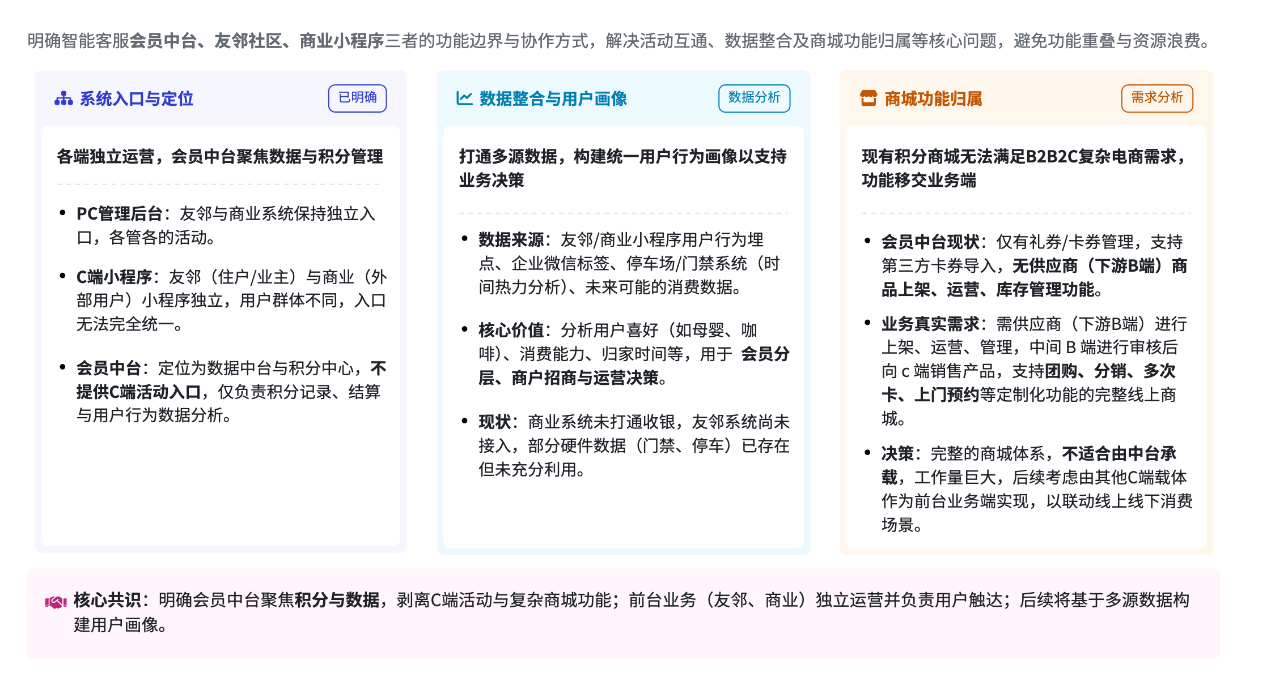
01 团队及节点概览
4-小程序C端功能边界
待办回顾：

Slide 34
01 团队及节点概览
4-400智能客服
待办回顾：
一、公司投诉风险识别能否在第一阶段实现？
回复：建议在第二阶段中优先上线；第一阶段功能上线后，可获取投诉案例数据，作为投诉风险智能识别模型的训练数据。
二、各项目的前台中控能否接入400，包括各项目座机，及需要分析相关费用
回复：技术上可接入客服平台进行管控（包括智能导航、弹屏客户信息、录音质检等）；当前调研数量为88台项目座机，需要进一步调研项目电话情况及业务使用方式，再根据需求制定技术方案后评估费用。
三、与停车项目的联动，例如语音开闸
回复：智能客服不做集成联动
1. 停车系统有内部坐席操作能力，坐席可查看现场视频、修正车牌、下发二维码、协助缴费 / 开闸，具备完整闭环操作能力。
2. 实时性要求高：车辆滞留 30 秒易引发投诉，需秒级响应，不适合传统 400 电话转接流程。
四、与黄礼萍沟通的结论，相关需求是否均被满足，包括参观OCC情况
回复：已参观OCC，已演示智能客服系统，黄礼萍的需求当前能满足。
五、语音识别准确率
回复：语音识别准确率能满足合同定义的标准：标准普通话识别准确率≥90%，轻微不标准普通话识别准确率≥85%。

Slide 35
01 团队及节点概览
5-需求梳理，明确所有干系人
待办回顾：
1-识别25场调研后，【真需求】、【伪需求】，真需求的干系人是谁、伪需求都有哪些
会员和积分管理：
原：一共9个一级功能，39个二级功能；
伪需求涉及7个二级功能
客户数据模块:
14个一级功能，33个二级功能
智能客服400：
目前梳理中

Slide 36
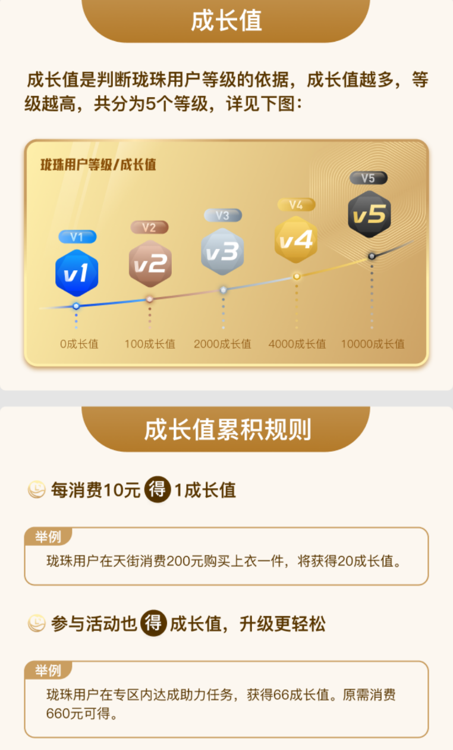
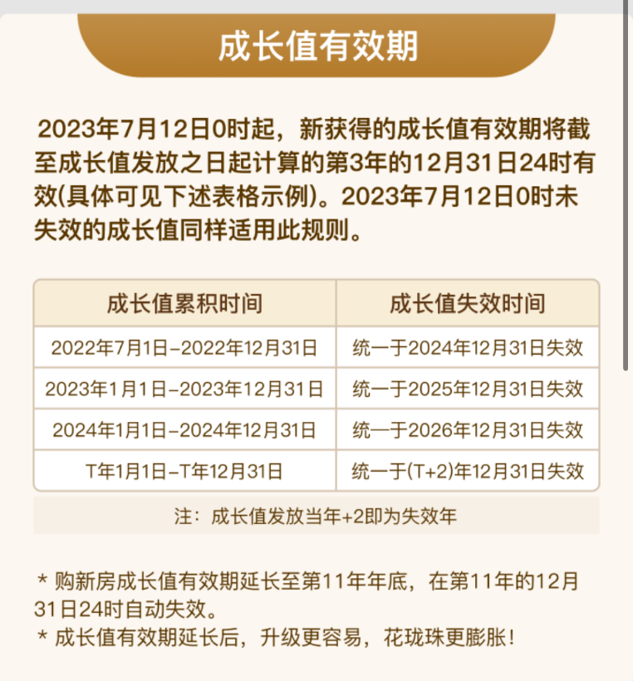
案例：龙湖冠寓——会员体系
V1
V2
V3
V4
V5
V1
1,000元
2万元
4万元
10万元
成长值有效期
滚动失效原则（非定时失效），T+2年
Notes:
本材料知识产权归房屋租赁公司所有

Slide 37
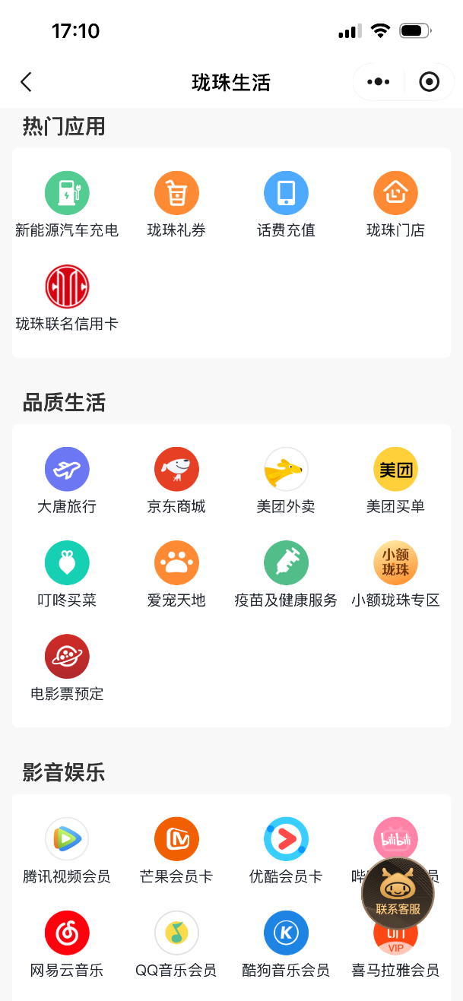
案例：龙湖冠寓——会员权益
现金券
折扣券
新能源车充电
线下门店
快餐/茶饮类
话费类
影音娱乐类
超市类
健身类
线下门店
Notes:
本材料知识产权归房屋租赁公司所有

Slide 38
项目整体计划 - 甘特图
2026/03
2026/05
2026/07
2026/09
2026/11
2027/01
2027/03
1. 项目启动准备
2周
2. 调研需求分析
8周
6.5
3. 初稿蓝图设计
3周
4. 定稿蓝图设计
7周
7.17
5. 一阶段开发实施
20周
10.16
6. 二阶段开发实施
22周
2.26
7. 项目交付阶段
6周
8. 项目检视总结
2周
注：项目周期约12个月，部分阶段存在并行工作以确保高效推进。
Notes:
本材料知识产权归房屋租赁公司所有

Slide 39
项目详细计划
时间轴
2026年
2027年
3月
4月
5月
6月
7月
8月
9月
10月
11月
12月
1月
2月
3月
项目阶段
项目启动
调研需求分析
初稿蓝图
定稿蓝图
一阶段项目开发（6.1-10.16）
二阶段项目开发（2026.9.14-2027.2.26）
项目试运行交付
关键节点
3月17日~6月5日
输出调研结果、确认流程图
6月1日
一阶段开发，前期搭建环境、技术方案
6月25日~7月10日
终版蓝图方案确认（分阶段建设蓝图确认）
8月24日
开始一阶段整体联调测试
9月28日~10月16日
一阶段系统上线
12月21日
开始二阶段整体联调测试
1月18日~2月26日
二阶段系统上线
2月22日~4月2日
项目试运行，查漏补缺，整体交付
蓝图确认后进一步细化开发阶段关键节点
03月16日
完成前期准备，开始需求调研
5月25日~6月12日
初稿蓝图方案设计
7月24日
一阶段需求说明业务部门签字确认书
9月28日
数据准备、确认与初始化配置
8月14日
二阶段需求说明书业务部门签字确认
当前进度
当前进度：目前按计划调研中，进度67%。
Notes:
本材料知识产权归房屋租赁公司所有

Slide 40
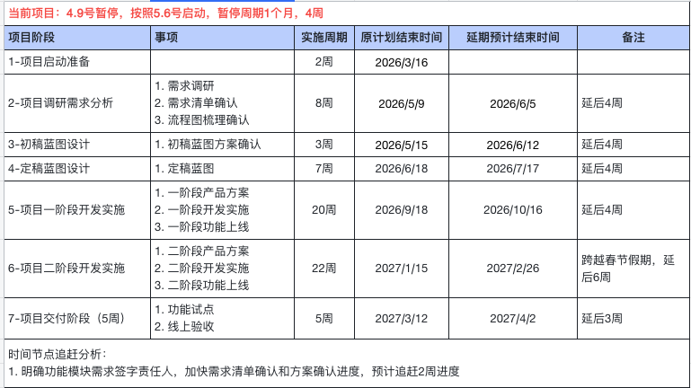
项目暂停进度影响分析
Notes:
本材料知识产权归房屋租赁公司所有

Slide 41
智能客服：关键发现及解决思路
问题发现
解决思路
计划上线
呼叫中心 | 运营商线路集成 | 线路集成二阶段
 | 坐席队列 | 一阶段
 | 全渠道接入平台
 | IVR语音导航
 | 在线客服
 | 通信管理
 | 录音功能
 | 可视化现场监控 | 二阶段
 | 可视化统计报表
全自动工单 | 工单受理平台 | 一阶段
 | 基础诉求受理功能
 | 跨渠道预受理能力
 | 工单管理与优化 | 二阶段
 | 内部运营支持
 | 智能辅助填单
 | 大数据分析研判
智能知识库 | 知识梳理服务 | 一阶段
 | 知识提醒
 | 知识检索
 | 知识审核
 | 系统管理
 | 版本管理
 | 知识管理 | 二阶段
 | 知识抽取
 | 统计分析
 | 知识运营
 | 智能优化策略
AI智能语音交互平台 | ASR/TTS引擎 | 一阶段
 | AI智能语音门户
 | AI智能语音识别与交互
 | AI智能语义理解
 | AI智能打断与澄清
 | AI智能识别容错处理
 | 自定义AI语音交互场景
 | 会话记录
 | AI转人工设置
 | 人机对话内容透传工单
 | 智能呼入AI机器人
 | 智能呼出AI机器人
 | 统计报表 | 二阶段
AI智能对话平台 | 多轮会话 | 一阶段
 | 多渠道服务
 | 多租户和账号管理
 | 会话AI机器人BOT配置
 | 会话测试
 | 发布管理
 | 内部员工辅助使用功能
 | 词库管理 | 二阶段
 | 语义理解分析
 | 扩展问题推荐
 | 业务系统数据对接问答
坐席助手 | 语音识别ASR | 一阶段
 | 通话助理
 | 知识助理
 | 监控助理
 | 实时服务质检
 | 统计报表
 | 扩展功能要求
政策智慧问答 | 问题分析与处理 | 二阶段
 | 模型匹配与答案生成
 | 答案展示与交互
 | 模型优化与更新
智能质检 | 检索 | 一阶段
 | 评分
 | 评分模板
 | 模型
 | 配置
 | 录音获取
 | 用户
 | 日志
 | 业务趋势
 | 业务探索
投诉风险识别 | 投诉风险预警与识别 | 二阶段
 | 投诉风险跟踪与管控
 | 投诉风险数据分析与报告
AI核心功能 | 客户咨询意图预测系统 | 二阶段
 | 客服人员智能调度系统
 | 客户投诉风险预警系统
企业微信客户运营管理平台 | 综合通讯与互动管理 | 二阶段
 | 客户与数据精细化管理
 | 权限控制与安全防护
 | 舆情监控与危机预警
 | 营销拓展功能
系统割裂
功能不完善
话务、工单、舆情等多系统独立，无统一平台，频繁切换效率低，跨渠道数据不通，无历史服务记录
话务无客户弹屏、知识库联动；工单无超时预警、智能填单；舆情仅简单关键词匹配，无效预警多；无统一知识库，人工查寻耗时。
搭建一体化智能呼叫中心平台，打通全流程系统
【400 号码申请与数字中继线部署】
【整合工单、租赁系统、企微、数据中台等完成双向实时数据对接】
人工依赖高
坐席无技能组划分，工单填写、数据统计、舆情筛选均靠人工，易出错、效率低，客户标签不统一，画像不精准。
实现服务全流程智能化，降低人工依赖
【智能话务接待、智能工单管理、智能知识库建设、智能舆情与风险管控】
效率提升
响应效率低；风险管控机制不完善，难以有效预防和处理客户投诉升级
标准化运营体系建设，提升服务质量与管理效率
【坐席与路由标准化、客户标签与画像标准化、数据统计与分析标准化】
Notes:
本材料知识产权归房屋租赁公司所有

Slide 42
会员和积分管理：关键发现及解决思路
问题发现
解决思路
计划上线
会员中心 | 会员注册与登录 | 一阶段
 | 身份认证
 | 等级与成长值体系
 | 会员信息管理
 | 会员注销
 | 系统深度对接
积分中心 | 积分账户基础管理 | 一阶段
 | 积分明细
 | 积分提醒
 | 积分调整与冻结
 | 积分互换 | 二阶段
 | 系统深度对接
权益中心 | 权益展示与领取 | 一阶段
 | 权益管理配置
 | 权益履约跟踪
 | 系统对接 | 二阶段
优惠券管理 | 优惠券创建配置 | 一阶段
 | 优惠券发放核销
 | 优惠券查询管理
 | 系统对接 | 二阶段
运营活动管理 | 活动创建配置 | 二阶段
 | 活动推送与参与
 | 活动数据统计
 | 系统对接
清结算管理 | 积分清结算 | 二阶段
 | 积分有效期管理
 | 优惠券结算
 | 系统对接
风控管理 | 会员风控 | 二阶段
 | 发分主体风控
 | 风控规则与预警
 | 系统对接
会员报表管理 | 会员报表 | 二阶段
 | 积分报表
 | 优惠券报表
 | 系统对接
营销管理 | 手动营销 | 一阶段
 | 自动化营销
 | 系统对接 | 二阶段
数据割裂
各业务系统会员数据独立存储，无统一客户唯一标识，跨板块数据无法共享；
各个业务板块对于会员的等级定义不一致
统一基础架构
统一基础架构：建立集团级统一会员中台，生成唯一客户标识（OneID），整合各板块会员基础信息、积分数据及历史记
积分运营薄弱
获取场景有限、消耗渠道单一，积分价值感不足，难以有效激励用户活跃。
现有会员系统针对积分的使用多数还未落地实施
优化积分运营
支持各业务线自定义积分获取 / 消耗规则，拓展积分使用场景（如抵扣停车费、充电费、实物兑换）；建立跨业务积分通兑机制，统一核算标准。
定义积分、优惠清结算规则和标准，实现成本管控。
会员体系暂不健全
会员等级与权益匹配度低，缺乏差异化服务，且相关激励机制未能有效落地实施。
完善会员体系
标准化会员注册、身份认证流程，支持多身份标识（业主 / 租户）配置；分级设置会员等级与权益，新增白名单管理功能（适配充电桩补偿、企业 VIP 服务等场景）。
Notes:
本材料知识产权归房屋租赁公司所有

Slide 43
客户数据管理：关键发现及解决思路
问题发现
解决思路
计划上线
客户信息采集与整合 | 数据信息采集 | 一阶段
 | 基础数据清洗
 | 基础信息存储
客户标签管理 | 标签创建与分类 | 一阶段
 | 自动 / 手动打标签
 | 标签查询与维护
 | 系统对接 | 二阶段
客户画像构建 | 基础画像构建 | 二阶段
 | 深度画像分析
 | 画像展示与应用
 | 系统对接
客户行为分析 | 行为数据整合 | 二阶段
 | 多维度行为分析
 | 客户模型应用
 | 行为趋势预测
 | 系统对接
客户数据查询与导出 | 多类型客户查询 | 二阶段
 | 数据合规导出
 | 系统对接
数据安全与权限管理 | 数据加密与合规管控 | 一阶段
 | 精细化权限控制
 | 操作日志与数据备份
 | 系统对接 | 二阶段
客户OneID识别与数据分发 | 全系统数据集成 | 二阶段
 | 客户 OneID 生成
 | 数据实时同步与更新
 | 数据精准分发
人群管理 | 多方式人群创建 | 一阶段
 | 人群属性配置
 | 人群画像分析 | 二阶段
客户满意度管理 | 评价与投诉数据采集 | 二阶段
 | 满意度分析体系
 | 投诉闭环管理
系统集成 | 手机多端集成 | 二阶段
 | 运营一体化平台集成
 | 客户数据信息同步
 | 会员与积分信息同步
 | 拓展板块系统集成
数据采集与整合
客户信息采集分散，多依赖人工录入，行为与偏好数据未有效沉淀。
跨系统数据无法互通，存在大量数据冗余。
规范数据采集与整合
搭建统一数据采集入口，自动同步各业务系统客户数据（基础信息、交易数据、行为数据）；建立数据清洗机制，确保数据准确性与完整性。
标签与画像不统一
缺乏标准化客户标签体系，无法精准识别高价值与风险客户。
缺乏深度客户画像，难以支撑精准营销与服务优化。
构建标签与画像体系
建立多层级客户标签，支持自动+手动打标；生成客户360°画像，展示消费能力、行为偏好等核心信息。
支持用户标签圈选人群，进行自动化运营管理，提升用户归属感。
数据应用能力不足
数据统计依赖人工表单，缺乏自动化报表工具。
缺乏行为分析与趋势预测功能，无法为运营决策提供有效数据支撑。
强化数据应用
自动生成多维度数据报表（会员活跃度、积分流转、活动转化）；新增客户行为分析与趋势预测功能，支撑精准营销与运营决策优化。
Notes:
本材料知识产权归房屋租赁公司所有

Slide 44

智能客服整体设计
整体业务设计：通过数据通、会员积分通、权益通的“四通”策略，将用户全域业务场景进行连通，整合用户数据，进行用户画像和行为分析，应用于线上客服、营销管理、对外开拓异业联盟生态。
会员通
整合各业务会员信息，在集团全域内实现会员的基础信息打通，会员唯一识别。统一会员身份、统一会员账户。
150******46
用户身份
用户标签
四通
积分通
统一积分价值，整合积分查询明细、消费场景，增加会员对积分的感知，增加跨场景的触点，积分作为运营抓手，积分的通积通兑实现客户跨场引流。
个人基本信息：姓名、性别、身份证号、年龄、职业、车辆、兴趣爱好等
租赁信息：地址、合同、缴费信息等
工单信息：维修、品质、咨询、客诉
满意度：工单满意度数据等
会员积分：会员等级、积分明细
权益通
业务跨业态的触点，提供会员的联动的场景，如：物业服务、停车优惠、充电优惠、外部合作场景，提升品牌感知与客户满意度。
数据通
连通各业务线的与用户相关数据，定义用户唯一标识，统一数据沉淀方式，数据质量提升，以便开展全方位评价分析与数据应用。
业务场景
公共型住房租赁
市场化住房租赁
商业服务
物业服务
社群服务
增值服务
咨询服务
外部合作场景
Notes:
本材料知识产权归房屋租赁公司所有

Slide 45
智能客服集成设计
集成关系总览图：智能客服平台与各内部应用集成对接，与外部三方系统集成对接，以及数据流转。
面客渠道
手机APP
微信小程序
微信公众号
线上商城
嵌入前端应用
同步用户基础信息、会员信息、工单数据
同步用户行为信息
内部系统
资产主数据、工单数据、满意度数据(工单、租赁)
内部接口服务
埋点行为数据
前端入口
运营一体化系统
外部接口服务
外部集成
用户基础数据、用户标签
智能客服平台
埋点系统（友盟）
埋点数据
充电桩智能管理系统
用户充电记录
面客：智能客服服务（400、线上咨询）
兑换充电优惠
短信
短信运营服务
用户基础数据、工单、标签
智能标签
手动标签
会员和积分管理
（基于用户数据做规则配置、运营）
停车场统一管理系统
车辆信息、停车记录
客户数据管理
客户标签数据
营销（尘锋）
兑换停车优惠
用户基础数据
安荟邻、安馨汇、乐寓、友邻社区
用户行为数据、满意度数据
兑换权益优惠
异业合作平台
用户基础数据、用户标签、会员积分信息
储存层：用户基础数据、工单、标签、行为、满意度，
会员积分信息、清结算数据
用户基础数据、用户标签、会员积分信息
用户基础数据
客户数据变更，标签信息
资产主数据：组织数据(大区、项目等)、人员数据
用户基础数据：用户ID、姓名、手机号、租赁、同住人信息等
用户工单数据：维修、品质、客诉工单
会员积分信息：会员ID、等级、成长值、权益、积分数据及其他基础信息
用户行为包含：前端业务行为、积分兑换、参与活动等
企业微信客户运营管理平台
Notes:
本材料知识产权归房屋租赁公司所有

Slide 46



智能客服：会员积分、客户数据功能架构
面客渠道
手机APP
微信小程序
微信公众号
线上商城
H5应用
三方应用平台
会员中心
积分中心
权益中心
运营活动
券中心
客户
端应用
会员注册
会员成长值
会员等级
积分账户
积分有效期
会员权益
活动参与
券领取
会员认证
会员信息
会员注销
积分明细
积分规则
权益兑换
券核销
会员中心
权益中心
积分中心
活动中心
营销管理
系统集成
智能客服平台
中端应用
（内部运营管理端）
会员管理
等级管理
权益管理
积分管理
积分规则
活动管理
营销管理
会员管理
会员注册
会员注销
等级管理
等级权益
积分账户
积分解冻
积分有效期
活动创建
手动营销
会员信息
黑名单
白名单
成长值管理
身份权益
积分明细
积分调整
积分获取
活动推送
自动化营销
会员认证
会员冻结
会员解冻
成长值规则
积分查询
积分冻结
积分支出
活动数据
风控规则
清结算
报表
风控管理
客户数据
优惠券
商户助手
日志
清结算
报表管理
风控管理
客户数据管理
安全管理
券管理
商户助手
日志管理
积分清结算
会员报表
会员风控
信息采集
数据清洗
权限控制
券创建
券场景
券核销
系统操作日志
券清结算
积分报表
积分风控
客户标签
客户画像
数据加密
券信息
券效期
商户权限
数据溯源
清结算规则
券报表
风控规则
客户行为
客户满意度
券核销
券规则
数据备份
后台
系统管理
组织管理
系统账号
权限管理
规则引擎
数据引擎
日志管理
智能运营
安居内部系统集成
异业合作平台
Notes:
本材料知识产权归房屋租赁公司所有

Slide 47
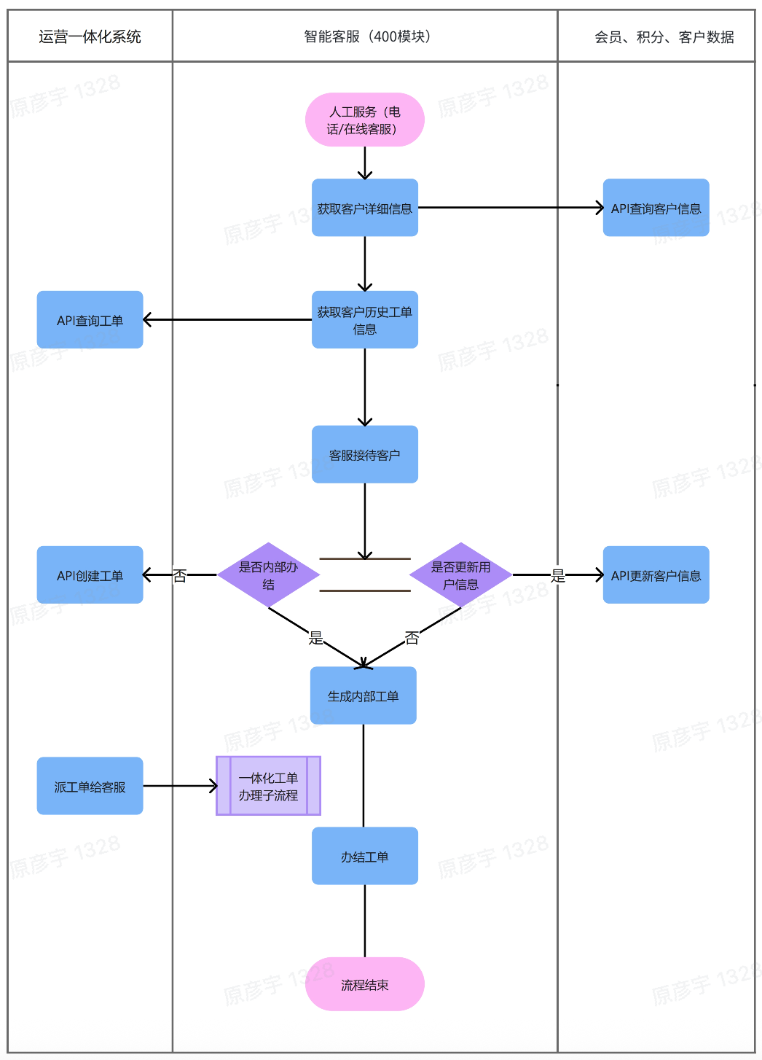
智能客服：400模块客户服务流程图
Notes:
本材料知识产权归房屋租赁公司所有

Slide 48
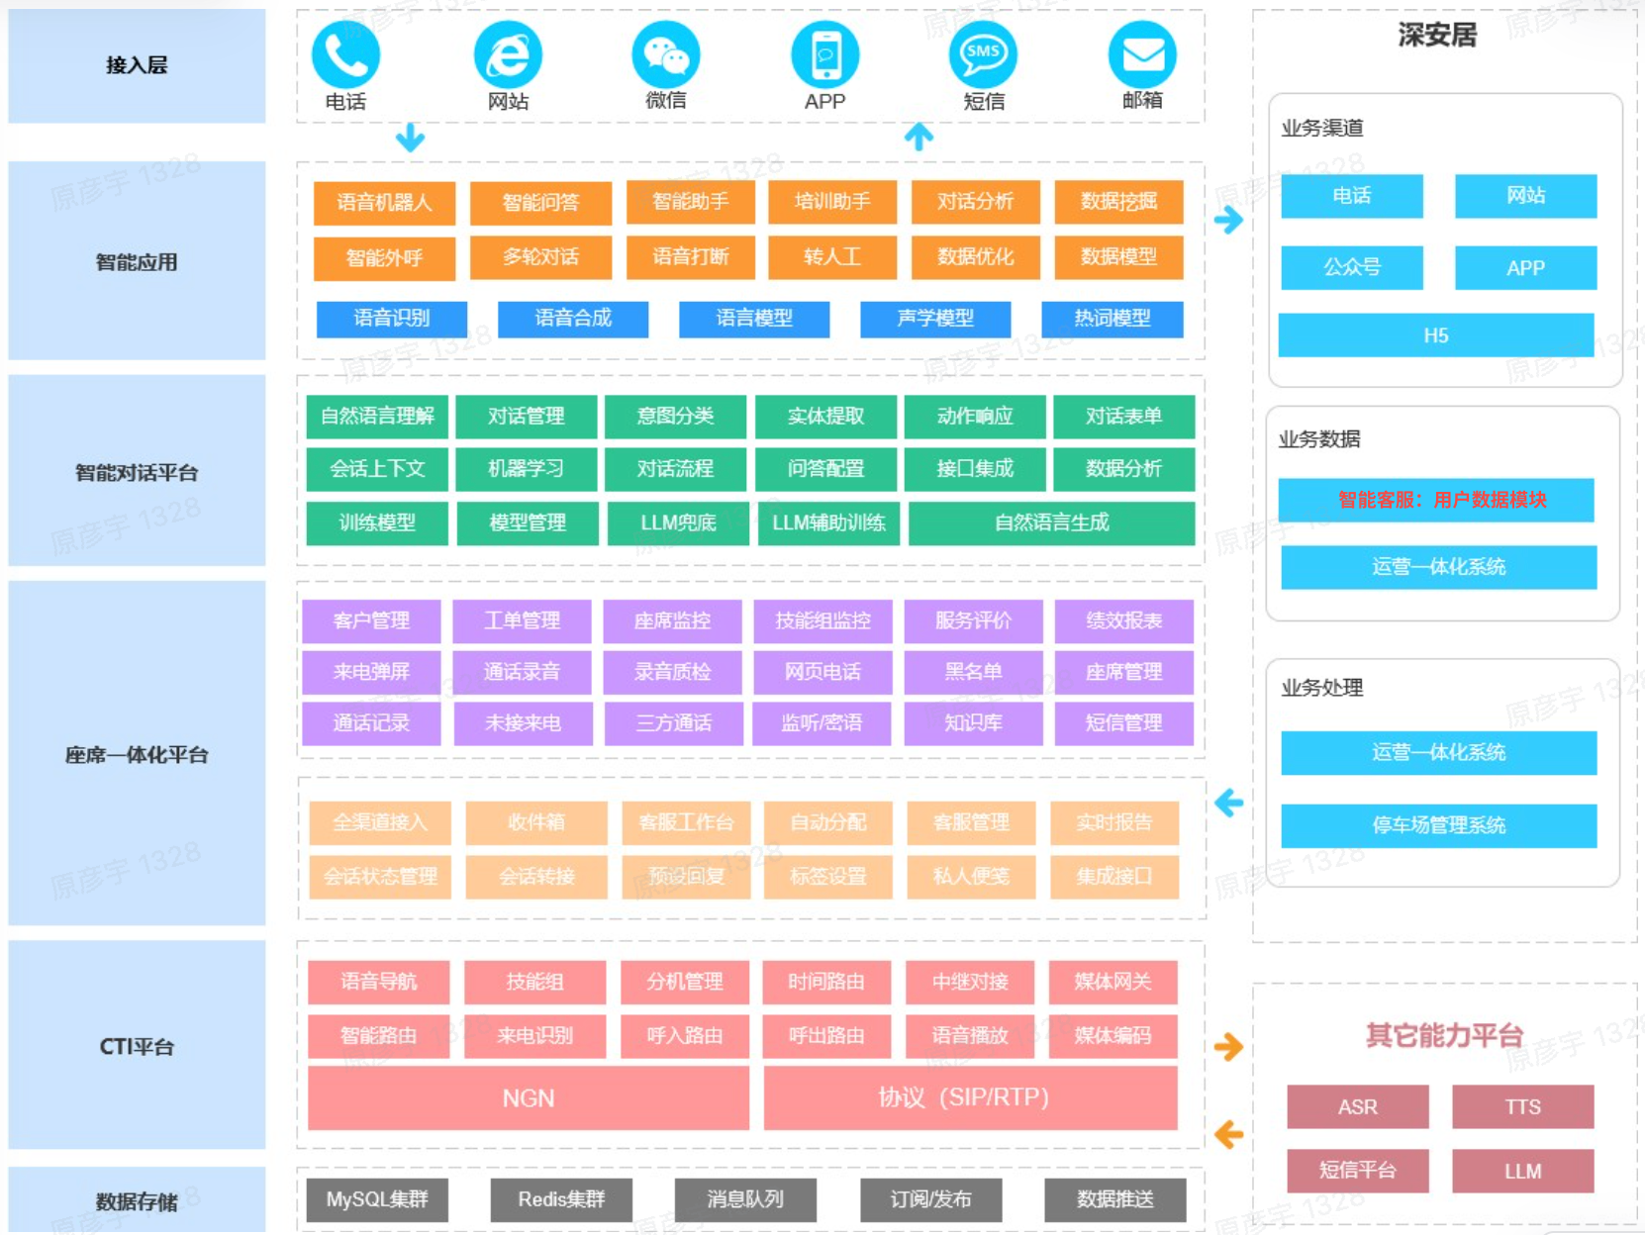
智能客服：400模块功能架构
Notes:
本材料知识产权归房屋租赁公司所有

Slide 49
关键设计要素说明——积分清结算模型
【设计要素】清结算模型
（1）会员平台采用中央银行模式，进行积分清结算。清结算系统作为管理方，向业务方输出积分结算账单。
（2）成立特定组织（法人）负责“中央银行“的日常运营。
（3）房屋租赁公司（公共住房、市场租赁、商业运营）内部跨场结算采用营销费用调拨的方式；房屋租赁公司与城服公司间采用开票结算的方式。
【设计要素】结算方式
（1）共两种结算方式：
（2）过期积分残值价值归属：发分结算归属大会员；兑分归属发分方。
（3）建议采用发分结算的方式。
a）发分结算：发分即产生费用，兑分即产生收入
发分：即业务单元发分，应付大会员
兑分：即业务单元收分，应收大会员
b）兑分结算：发分不产生费用，积分跨场兑换后产生积分费用
本场积分本场兑：不结算
本场积分他场兑：应付大会员
他场积分本场兑：应收大会员
公共
住房
市场
租赁
房屋租赁公司会员平台
清结算
城服
公司
商业
运营
第三方发分主体
研讨一：是否成立独立的法人组织，负责“中央银行”日常运营及日常积分清结算工作。
研讨二：基于公司业务实际，研讨积分结算采用哪种结算方式，发分结算VS兑分结算。
Notes:
本材料知识产权归房屋租赁公司所有

Slide 50
感谢！

